Slide 1



Tema
DevOps e a melhoria no fluxo de desenvolvimento
DevOps Fundamentals
Alexsandro Lechner
alexsandrolechner

Slide 2
DevOps e a melhoria no fluxo de desenvolvimento
Atualmente temo diversas metodologias de desenvolvimento de software e que foram criadas para ajudar a melhorar o fluxo de desenvolvimento. Algumas delas são:
Modelo Cascata (Wartefall)
Scrum
Kanban
TDD - Test-Driven Development
DevOps

Slide 3
DevOps e a melhoria no fluxo de desenvolvimento
Modelo Cascata (Wartefall) Este é um dos modelos de desenvolvimento de software mais antigos e também o mais utilizados. Esta metodologia consiste em uma sequência de fases, onde cada fase é completada antes de iniciar a próxima. As fases incluem análise de requisitos, design, implementação, testes e manutenção. Embora este modelo seja fácil de entender e implementar, ele pode ser inflexível em relação a mudanças no meio do processo.

Slide 4
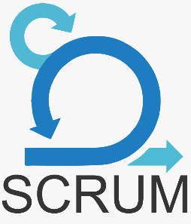
DevOps e a melhoria no fluxo de desenvolvimento
Scrum O Scrum é um framework Ágil, simples e leve ou poderíamos dizer que é uma metodologia ágil de desenvolvimento de software, muito
utilizada!
O Scrum divide o desenvolvimento em iterações curtas, conhecidas como sprints, que geralmente duram de duas a quatro semanas ele também incrementa valores para entregar valores com frequência e com isto reduzir os riscos do projeto.
Ele também é adaptável a mudanças e ajuda a manter a equipe focada e produtiva.

Slide 5
DevOps e a melhoria no fluxo de desenvolvimento
KANBAN É uma metodologia ágil que se concentra na entrega contínua de pequenos incrementos de software. Ou seja, nada mais é do que um quadro com todas as tarefas que permite visualizar onde o trabalho está fluindo bem e onde está na fila ou interrompido.
A palavra Kanban vem do Japonês e significa Listas ou Cartões.
Esta metodologia foi inventada nas linhas de produção da TOYOTA.

Slide 6
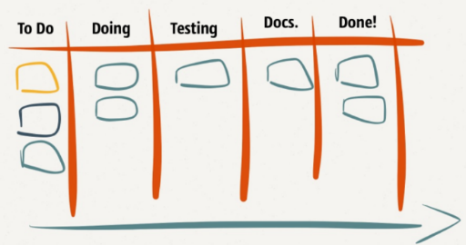
DevOps e a melhoria no fluxo de desenvolvimento
KANBAN No Kanban nós temos 3 listas TO DO, DOING E DONE. Em TO DO - colocamos as tarefas que estão por fazer Em DOING - colocamos as tarefas que estamos fazendo naquele exato momento Em DONE - colocamos as tarefas que foram concluídas.

Slide 7
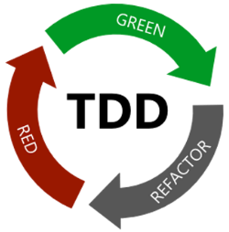
DevOps e a melhoria no fluxo de desenvolvimento
TDD - (Test-Driven Development) Ele não é uma forma de escrever testes e na verdade ele é uma forma de desenvolver código.
Ou seja, eu crio meu teste e em cima deste teste eu desenvolvo o código somente para passar naquele teste.
O objetivo do TDD é garantir que o código seja testado continuamente durante o desenvolvimento.

Slide 8
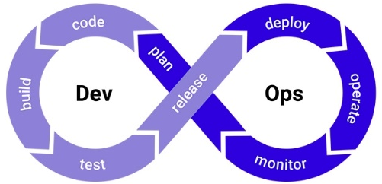
DevOps e a melhoria no fluxo de desenvolvimento
DevOps O DevOps é uma abordagem que se concentra na colaboração entre as equipes de desenvolvimento e operações de TI. O objetivo do DevOps é integrar o desenvolvimento e a operação em um processo contínuo e automatizado, o que ajuda a reduzir o tempo de lançamento de software e melhorar a qualidade do software.

Slide 9
DevOps e a melhoria no fluxo de desenvolvimento
Dentre todas o DevOps é uma metodologia de colaboração entre equipes de desenvolvimento e operações. E tem como objetivo a entrega rápida e confiável de software. O DevOps aborda mais a automação de processos, a colaboração entre as equipes e a monitoração constante do software em produção. Por isto, a sua adoção tem crescido e vem se tornando mais adequado para equipes que desejam melhorar a eficiência, a qualidade e a agilidade no processo de desenvolvimento e entrega de software.

Slide 10
DevOps e a melhoria no fluxo de desenvolvimento
Vejamos a seguir, algumas das maneiras que o DevOps ajuda no desenvolvimento de software: 1. Colaboração entre equipes: O DevOps incentiva a colaboração e a comunicação constante entre as equipes de desenvolvimento e operações, permitindo que elas trabalhem juntas de forma mais eficiente e eficaz.

Slide 11
DevOps e a melhoria no fluxo de desenvolvimento
2. Automatização de processos: O DevOps enfatiza a automação de processos, desde a integração contínua e entrega contínua (CI/CD), passando por testes, até a implantação e monitoramento de software. Ajudando a reduzir o tempo de lançamento no mercado e minimiza a possibilidade de erros humanos.

Slide 12
DevOps e a melhoria no fluxo de desenvolvimento
3. Melhoria contínua: O DevOps promove a cultura de melhoria contínua, em que a equipe de desenvolvimento está sempre procurando maneiras de melhorar o processo de desenvolvimento de software, a qualidade do software e a experiência do usuário.
4. Agilidade: O DevOps ajuda as equipes a se tornarem mais ágeis no desenvolvimento de software, permitindo que elas respondam rapidamente às mudanças nas necessidades do cliente e do mercado.

Slide 13
DevOps e a melhoria no fluxo de desenvolvimento
5. Monitoramento constante: O DevOps promove a monitoração constante do software em produção, permitindo que a equipe de desenvolvimento responda rapidamente a quaisquer problemas e reduza o tempo de inatividade do sistema.
No geral, o DevOps é uma abordagem que ajuda as equipes de desenvolvimento de software a melhorar a eficiência, a qualidade e a agilidade no processo de desenvolvimento e entrega de software.

